Slide 1
Playing Atari with Deep Reinforcement Learning
DQN
IIP lab
정남규

Slide 2
Contents
Introduction
Related Work
Deep Reinforcement Learning
Experiments
Conclusion
IIP lab
정남규

Slide 3

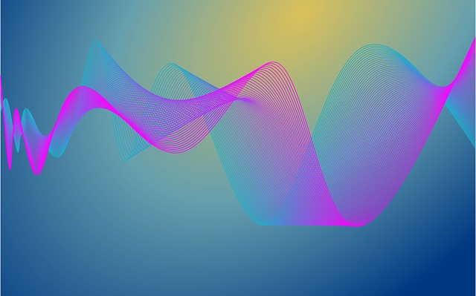
01.
Introduction
Reinforcement Learning의 오랜 과제
High-dimensional sensory input에서 agent를 직접 control하는 학습
이미지
음성
IIP lab
정남규

Slide 4
01.
Introduction
기존 Reinforcement Learning
Linear value function 또는 Policy representations과 결합한 수작업에 의존
Deep Learning의 발전
Raw sensory data에서 High-level features를 추출 가능 – AlexNet(2012)
논문 : RL + DL
Reinforcement에서 sensory data를 사용할 때 Deep Learning을 적용
IIP lab
정남규

Slide 5
01.
Introduction
RL에 DL을 적용하기 위한 문제점
라벨링이 된 대량의 훈련데이터가 필요
sample은 각각이 독립적
고정된 기본 분포를 근사하는 방법으로 학습
해결방안
CNN에 Q-learning을 적용
Experience replay를
사용하여 무작위 샘플링
IIP lab
정남규

Slide 6

01.
Introduction
‘Atari 2600’의 7개의 게임에 DQN을 적용하여 최종 평가
7개 중 6개는 이전 기법을 모두 능가, 그 중 3개는 인간을 능가
IIP lab
정남규

Slide 7
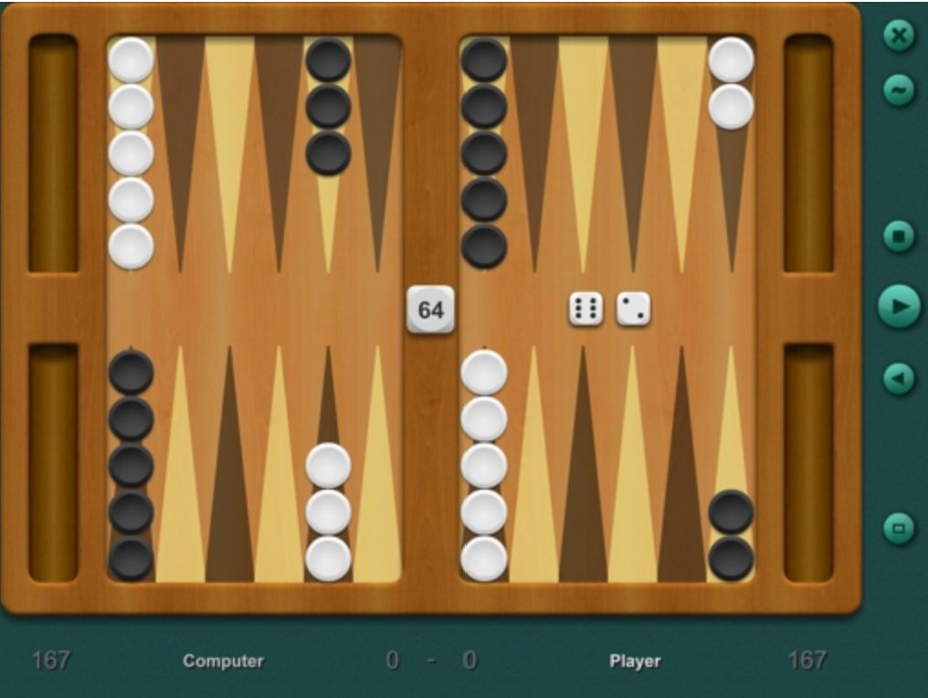
02.
Related work
TD-gammon – 성공적인 첫 강화학습 모델
RL과 self-play를 통해 성공적으로 학습
Q-learning과 동일한 Model-Free 학습
Deep Learning을 적용하여 이전 턴과 현재 턴의 ‘보드 위치 평가’ 차이를 최소화하는 방향으로 업데이트
Backgammon-playing program
IIP lab
정남규

Slide 8
02.
Related work
TD-gammon – 성공적인 첫 강화학습 모델
Backgammon game을 제외하고 체스와 바둑과 같은 게임에서는 덜 성공적
직관적인 판단은 학습 가능하나 철저한 분석을 통한 학습 불가
Backgammon-playing program
IIP lab
정남규

Slide 9
02.
Related work
NFQ – 논문과 가장 비슷한 선행 연구
강화학습에 Deep Learning을 적용하여 Q-network 학습
데이터 세트 크기에 비례한 배치 업데이트
Deep auto encoder
Low-dimensional 표현
NFQ 적용
IIP lab
정남규

Slide 10
02.
Related work
NFQ과 DQN의 차이
NFQ
DQN
데이터 세트 크기에 비례한 배치 업데이트
NFQ를 적용하기 전 과정이 복잡하다.
SGD를 통한 확률적 배치 업데이트
CNN을 적용하여 이미지 그대로 적용
Deep auto encoder
Low-dimensional 표현
NFQ 적용
DQN
IIP lab
정남규

Slide 11
03.
Deep Reinforcement Learning
동기
최근 computer vision과 speech recognition은 Deep Learning을 통한 학습에 주력
SGD에 기초한 가벼운 업데이트를 사용하여 효율적으로 업데이트
충분한 데이터만 있다면 Deep Learning이 수작업보다 훨씬 좋은 결과를 도출
IIP lab
정남규

Slide 12
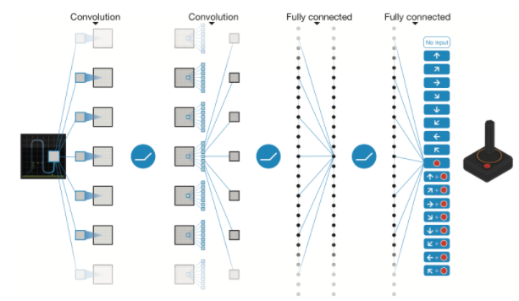
03.
Deep Reinforcement Learning
목표
IIP lab
정남규

Slide 13
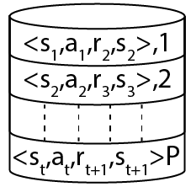
03.
Deep Reinforcement Learning
Experience replay buffer
무작위로 추출한 경험 샘플을 이용하여 업데이트
장점
무작위 추출 -> 각 샘플들을 활용성 증가
추출한 샘플들 간의 상관관계 감소 -> update 분산 감소
Off-policy 방식으로 학습 -> hyperparameters의 진동 및 분산 회피
IIP lab
정남규

Slide 14



03.
Deep Reinforcement Learning
Atari 2600 게임 = 128개의 색 표현과 210x160 pixel
사전 처리
Down sampling
crop
210x160 (RGB)
110x84 (GRAY)
80x80 (GRAY)
80x80x4 (GRAY)
IIP lab
정남규

Slide 15
03.
Deep Reinforcement Learning
DQN 입력과 출력 방식
Q-value
CNN
CNN
Q-value
Q-value
Q-value
Action
Q-value
가능한 Action 수에 비례하여 연산 량 증가
한번의 연산으로 모든 Action의 Q-value 계산
IIP lab
정남규

Slide 16
03.
Deep Reinforcement Learning
DQN Architecture
4x4, 32
8x8, 16
Convolutional
Convolutional
Fully connected
Action Q-value
IIP lab
정남규

Slide 17
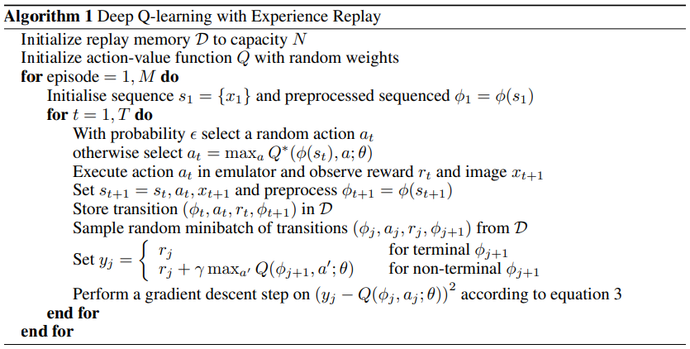
03.
Deep Reinforcement Learning
IIP lab
정남규

Slide 18
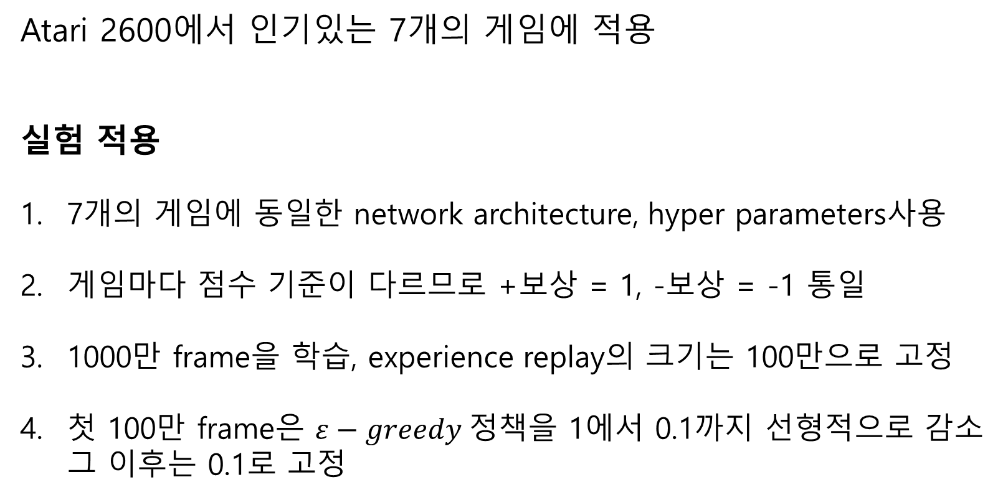
04.
Experiment
Atari 2600에서 인기있는 7개의 게임에 적용
실험 적용
7개의 게임에 동일한 network architecture, hyper parameters사용
게임마다 점수 기준이 다르므로 +보상 = 1, -보상 = -1 통일
1000만 frame을 학습, experience replay의 크기는 100만으로 고정
첫 100만 frame은 $ε−greedy 정$책을 1에서 0.1까지 선형적으로 감소 그 이후는 0.1로 고정
IIP lab
정남규

Slide 19
04.
Experiment
사용 skill
Frame-skipping technique 사용
이미지의 프레임 간격을 k=4로 고정 ( k=4배 빠른 학습속도 )
Space invadors는 k=3으로 고정 ( 레이저가 안 보이는 현상 발생 )
DQN
IIP lab
정남규

Slide 20
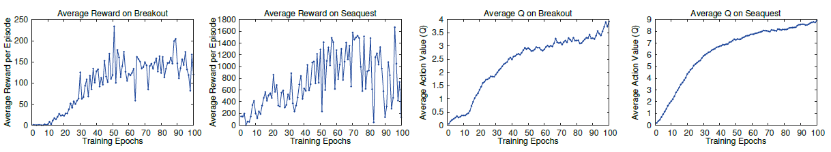
04.
Experiment
결과
IIP lab
정남규

Slide 21
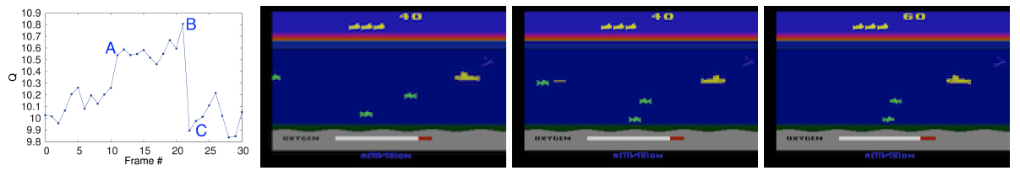
04.
Experiment
결과
IIP lab
정남규

Slide 22
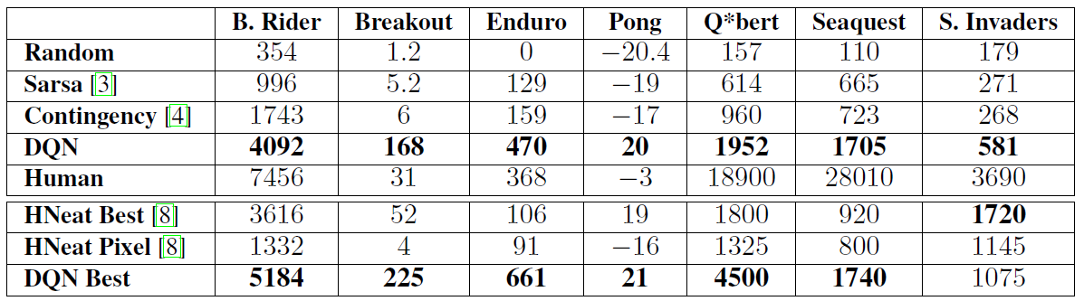
04.
Experiment
결과
IIP lab
정남규

Slide 23
Thank you
DQN
IIP lab
정남규

